Slide 1





COPA HISPÁNICA BALONMANO 2018 +35
COMPETICIÓN SOLIDARIA

Slide 2






COPA HISPÁNICA BALONMANO 2018 +35
1.- Introducción y objetivos.
2.- Fechas y horarios
3.- Instalaciones
4.- Sistema de Competición
5.- Equipos y Árbitros
6.- Premios
7.- Inscripciones

Slide 3

Introducción y objetivos:
Arranca el primer campeonato COPA HISPÁNICA de veteranos de Balonmano, para mayores de 35 años.
Nuestro fin es reunir a la gran familia del balonmano entorno a la competición más bonita del calendario, que no es otra que la final de S.M. el Rey.
Queremos que los más veteranos, vuelvan a sentirse importantes y vuelvan a disfrutar de su gran pasión.
Volver a ver a antiguos compañeros y rivales, entorno a la fiesta nacional del balonmano.

Slide 4
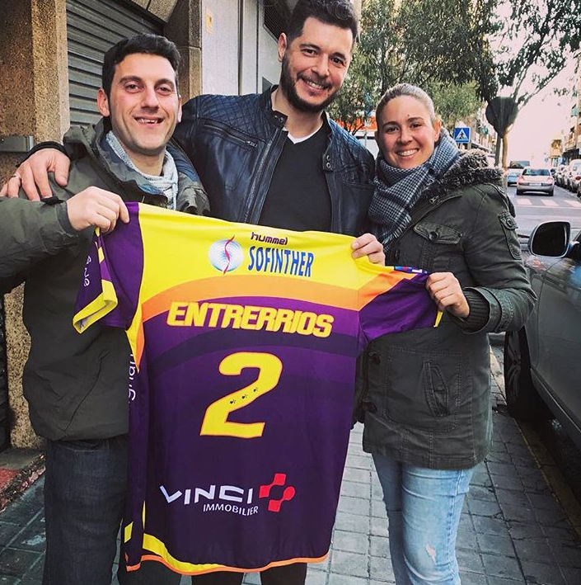



Introducción y objetivos:
Esta competición tiene un fin social:
- Llevar el balonmano a Chad, África; gracias a la Fundación Ramón Grosso, crearemos la primera escuela de balonmano en el colegio San Francisco Javier de Toukra, con 1.400 alumnos/as. Un proyecto solidario pionero y que en apenas unos meses ha pasado de ser un sueño de dos amantes del balonmano a ser una realidad con firmes acuerdos de buena fe cómo los establecidos con la Federación Madrileña de Balonmano, Real Federación Española o patrocinios con empresas de calidad reconocida como Viena Capellanes.
Además, Alberto Entrerrios, el mejor jugador Español de balonmano de la historia, recientemente aceptó ser embajador de la causa en el mundo, convirtiendo los propósitos de Balonmano Chad, en los del todo el balonmano.
WEB: http://fundacionramongrosso.com
Facebook: Fundación Ramón Grosso
Twitter. @FRamonGrosso
Instagram. @FundacionRamonGrosso

Slide 5
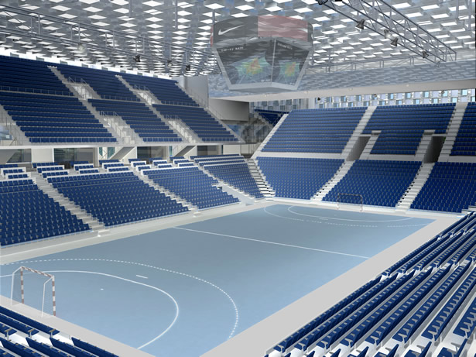
Fechas/Horarios:
La competición será durante los días 5 y 6 de mayo coincidiendo, como no podía ser de otra manera, con la Final de Copa y jugándose por las mañana, en perfecta compatibilización de los partidos de dicha Final.
La Normativa será la de la RFEBM para todos los efectos, con dos salvedades pendientes de confirmación, una vez efectuado el listado definitivo de equipos inscritos:
- Tiempo de juego.
- Modelo competitivo.

Slide 6
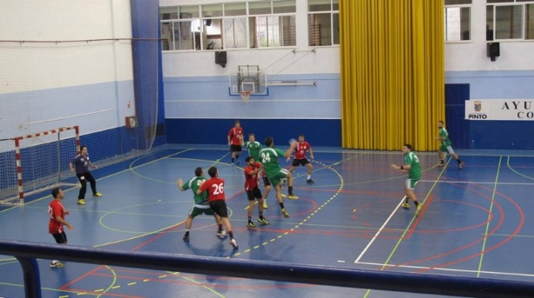
Instalaciones:
PINTO
LUGAR DE JUEGO:
Pabellón SANDRA AGUILAR, (Calle Asturias, s/n, 28320 Pinto, Madrid)

Slide 7
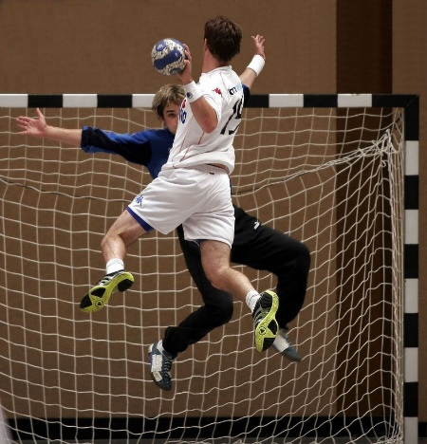
Sistema de Competición:
Iría en función de los equipos inscritos.
Mañana del Sábado:
La idea es hacer grupos de 4 equipos y se jugará en formato liguilla.
(3 PARTIDOS)
Mañana del Domingo:
.- Cuartos de final
.- Semi Final
.- Final
SEGUROS: Cada equipo/jugador deberá tener su propio seguro deportivo. Los federados, deberán consultar la garantía de cobertura a su respectiva federación. La organización no se hace responsable de la omisión de esta información a la hora de realizar la inscripción.

Slide 8
Los Equipos:
Todos los equipos podrán inscribir a un máximo de 20 jugadores y convocar tal y como marca el reglamento de la RFEBM, a 16 jugadores. Todos los jugadores deberán ser mayores de 35 años, exceptuando a dos jugadores, que deberán ser mayores de 25.
Además, se podrán inscribir, dos técnicos, un delegado y un médico o fiosterapeuta.
Cada participante deberá tener su seguro médico.
Los Árbitros:
Todos los árbitros serán los designados para tal efecto por la Federación Madrileña de balonmano.

Slide 9



Premios:
TROFEO “ALBERTO ENTRERRÍOS” Y MEDALLAS: GANADOR
TROFEO “TALANT DUJSHEBAEV” Y MEDALLAS: SUBCAMPEON
TROFEO “MAGNUS WISLANDER” Y MEDALLAS: TERCER CLASIFICADO
TROFEO “IVANO BALIC” MEJOR JUGADOR
TROFEO “JACKSON RICHARDSON” AL MEJOR DEFENSOR
TROFEO “JUANÍN GARCÍA” AL MÁXIMO GOLEADOR
TROFEO “JOTA HOMBRADOS” AL MEJOR PORTERO

Slide 10

Inscripciones:
Estas son las modalidades de inscripción a la competición:
PACK ÉLITE: Inscripción más abono a la Fase Final de copa del Rey (sujeto a disponibilidad)
30,00 €/jugador (abono nivel 2)
38,00 €/jugador (abono nivel 1)
46,00 €/jugador (abono nivel 0)
PACK BASIC: Inscripción 16,00 €/jugador
“Todos los equipos deberán depositar una fianza de 60 euros a devolver si el equipo cumple con el calendario y con la norma 8:10 del reglamento de balonmano que se refiere a la conducta antideportiva extremadamente grave.”
Las inscripciones se deberán formalizar con una transferencia bancaria o ingreso en la CCC: ES17 1465 0100 99 1712605821
Poniendo en el concepto Copa Hispánica y el nombre del equipo.
Y enviar el documento de inscripción de Equipo debidamente cumplimentado al email: copahispanica@gmail.com

Slide 11

Hoteles:
Para cualquier consulta que tenga que ver con estos hoteles u otros, restaurantes o cualquier otro servicio durante la competición, desde la organización ponemos a vuestra disposición a la agencia de viajes oficial de la competición.
División Eventos Deportivos
T. (+34) 954 50 66 00
pepenunez@viajeseci.es

Slide 12
NIF : G87497491
Calle Cruz Verde, 9
28232 – Las Rozas (Madrid)
Tlf. : 629 839 104. ROBERTO

